Slide 1
实验安排
主要内容
1 DE1-SoC\Quartus\SignalTap
2 ALU设计
3 单周期CPU设计

Slide 2
1.DE1-SoC\Quartus\SignalTap
实验内容一：My_First_Fpga
实验内容二： SignalTap的使用

Slide 3
实验内容一：My_First_Fpga
实验目的：
学习开发板DE1-SoC、开发工具Quartus II 14.0 和调试工具SignalTap的使用方法。
实验内容：
通过输入键控制开发板上LED的闪烁速度。
实验要求：
完成设计并下载至FPGA开发板进行验证。

Slide 4
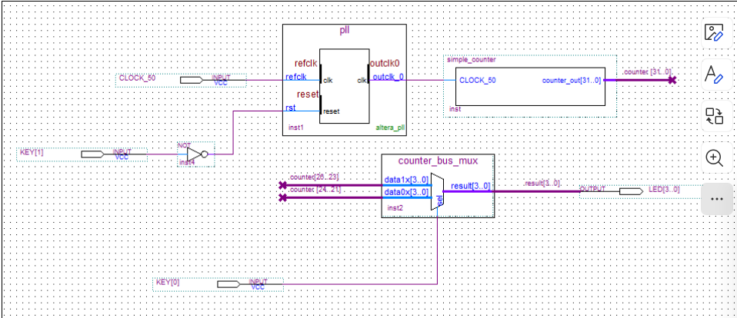
实验内容一：My_First_Fpga
说明：LED的设计，需要设计一个简单的32位计数器，用Verilog HDL代码实现。添加一个锁相环（PLL）作为时钟源，驱动自己定义的计数器。
现象：观察4个LED灯，以二进制计算模式显示计数。 按下KEY[0]，灯显示加快了，此时多路选择器选择了低位的bits[24..21]

Slide 5
实验准备
计算机进入win7系统(第一个选项)、连接开发板DE1-SOC电源和USB线、打开Quartus 14.0。
Quartus 14.0
Altera Quartus II 是一种可编程逻辑的设计环境，设计能力强大，接口直观易用。
DE1-SOC
开发板的处理器芯片是Altera的FPGA芯片， Cyclone V SoC 5CSEMA5F31C6 。整块板子被称为DE1-SOC。

Slide 6
调试工具SignalTap
功能强大，FPGA片上debug工具软件，它集成在Quartus II中；
由逻辑电路组成，而不是仿真，不要把Signaltap和Modelsim、multisim混为一谈。
Notes:
1.使用Quartus II时，应先创建工程，用File > New Project Wizard，创建过程中需要选择top_level designe Entity,其名称应与工程同名。
2.原理图文件*.bdf和Verilog文件*.v等价，二者都可以成为top_level，设置top_level可以在保存文件时，也可以在Hierarchy标签中选中该文件，然后右键设置为top_level。
3.qsf文件的导入：指定引脚后形成的文件是*.qsf文件，开发板提供了一个工具SystemBuilder可以生成每个资源所连到的引脚，包括拨码开关、LED、7段数码管、按键等。以按键为例，开发板上有4个按键，DE1_SOC.qsf定义了四个变量KEY[3..0]并将它们连接到了正确的引脚上，导入了DE1_SOC.qsf使用变量名KEY[3..0]就可以实现对4个按键的使用，导入方法为Assignments>Import Assignments。

Slide 7
实验说明
1 .使用Quartus II时，应先创建工程。
File > New Project Wizard，创建过程中需要选择top_level designe Entity,其名称应与工程同名。
创建工程时选用器件5CSEMA5F31C6；
2.要设置顶层文件top_level Entity,相当于main函数。
原理图文件*.bdf和Verilog文件*.v等价，二者都可以成为top_level。
设置top_level可以在保存文件时，也可以在Hierarchy标签中选中该文件，然后右键设置为top_level。
Notes:
以按键为例，开发板上有4个按键，DE1_SOC.qsf定义了四个变量KEY[3..0]并将它们连接到了正确的引脚上，导入了DE1_SOC.qsf，使用变量名KEY[3..0]就可以实现对4个按键的使用，导入方法为Assignments>Import Assignments。

Slide 8
实验说明
3.qsf文件的导入
引脚文件是*.qsf文件，工具SystemBuilder可以生成每个资源所连的引脚，包括拨码开关、LED、7段数码管、按键等。
导入方法为Assignments>Import Assignments。
4. 在*.bdf文件中添加Symbol
用右键->insert->symbol。自己创建的symbol不在默认目录，添加时需选择工程所在目录；
Notes:
锁相环是一种非常有用的同步技术，可以使得不同的数据采集板卡共享同一个采样时钟。因此，所有板卡上各自的本地80MHz和20MHz时钟的相位都是同步的，从而采样时钟也是同步的。因为每块板卡的采样时钟都是同步的，所以都能严格地在同一时刻进行数据采集。
PLL的作用：芯片内部由于有多个时钟(时钟树)，导致内部时序电路实际使用的时钟是延迟过的。针对这一问题，可以把时钟的一个分支接入锁相环，使时钟树末梢与之保持同频同相。

Slide 9
实验说明
5. 实验中使用的PLL是锁相环模块; 是Megafunction中预定义好的功能模块，
  Megacore是功能更复杂的模块，需要license;
  文档中的13.1不同，PLL不在Edit下，而是整合在了Tools->IP catalog->Basic functions->Clocks; PLLs and Reset->PLL->Altera PLL
6. 分配管脚前应运行processing>start>start analysis &Elaboration,否则找不到管脚。
Notes:
实验开始：
创建一个新的工程。工程中主要包含工程设置文件.qsf和工程文件.qpf。要编译和进行引脚分配，必须首先创建工程。
1）在创建工程向导中配置设备：
工程的工作目录、工程名、顶层文件的名称。
分配特定的FPGA设备给当前的设计，并进行引脚资源分配。
2）添加PLL宏功能
创建一个原理图或模块设计文件bdf作为顶层文件。
需要添加一个LPM，并用Verilog代码来添加一个逻辑模块。具体步骤：
1. File > New > Block Diagram/Schematic File
save as my_first_fpga.bdf
2. 添加HDL代码：File > New > Verilog HDL File 添加一个计数器模块simple_counter.v.
3. 为当前的.v文件创建一个symbol，将.v文件转换为symbol文件。
4. 添加一个PLL
是FPGA中事先设计好的模块。实验一使用PLL时钟源来驱动简单的计数器。
PLL使用板载振荡器（DE1-SoC板为50 MHz）创建恒定的时钟频率作为计数器的输入。 要创建时钟源，您将添加一个名为Altera PLL的预构建LPM宏功能。
5. 原理图方式连接pll和计数器
6. 添加输入、输出引脚。
7. 使用多路复用器将simple_counter输出路由到DE1-SoC开发板上的LED引脚。
使用MegaWizard插件管理器添加多路复用器lpm_mux。 该设计将计数器总线的两路信号路由到DE1-SoC开发板上的四个LED。
8.分配引脚
9.时序设置对于成功的设计至关重要。 创建一个基本的Synopsys设计约束文件（.sdc），Quartus II TimeQuest Timing Analyzer在设计编译期间将使用该文件。
10.编译和验证。
11. 对FPGA编程
12. 测试结果。

Slide 10
实验说明
生成的烧写文件*.sof在工程路径的output_files下。
烧写failed很可能是器件选择错误。
MUX多路选择器在导入时，勾选生成Quartus II symbol file
实验现象：
  观察4个LED灯，以二进制计算模式显示计数。(simple_counter bits[26..23]驱动)
  按下KEY[0]，观察灯显示加快了，因为多路选择器选择了bits[24..21]
Notes:
Ppt中的*.v文件如下：
// Top-level module
module keys (KEY, CLOCK_50, LEDR);
input [3:0] KEY;
input CLOCK_50;
output reg [3:0] LEDR;
always @(posedge CLOCK_50)
LEDR [3:0] <= KEY [3:0];
Endmodule
2.SignalTap的使用。通过新建生成一个*.stp文件，将stp文件和工程连接，并将工程中的引脚加入到stp文件中，配置完成后，重新编译并烧写sof文件。

Slide 11
实验内容二： SignalTap的使用
根据附录PPT，学习调试方法。
在SignalTap试验中用到DE1_SOC.qsf文件，这个文件可用光盘上的工具DE1SoC_SystemBuilder生成。
使用signaltap使用指南.pdf也可；网上材料也可参考，只要会使用signaltap即可。
License问题：运行quartus后提示未能授权怎么办？
请进入该软件的tools-license setup, 在license file 框中填写：1800@172.16.121.180即可成功授权。
Notes:
Ppt中的*.v文件如下：
// Top-level module
module keys (KEY, CLOCK_50, LEDR);
input [3:0] KEY;
input CLOCK_50;
output reg [3:0] LEDR;
always @(posedge CLOCK_50)
LEDR [3:0] <= KEY [3:0];
Endmodule
2.SignalTap的使用。通过新建生成一个*.stp文件，将stp文件和工程连接，并将工程中的引脚加入到stp文件中，配置完成后，重新编译并烧写sof文件。

Slide 12
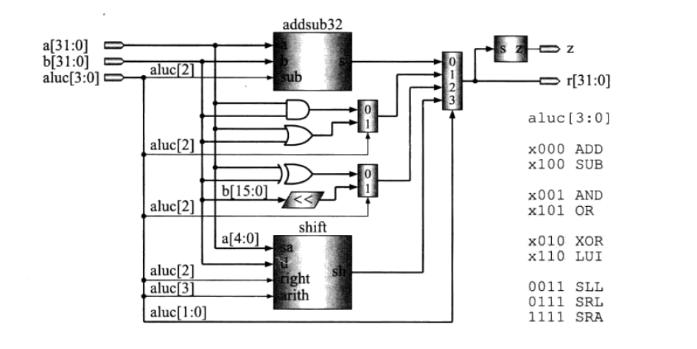
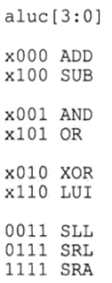
2. ALU的设计
实验目的：设计一个32位ALU，能够实现基本的算术运算、逻辑运算和移位运算。
a,b为输入
z为0标志
加法器
r为计算结果
运算类型
MUX
移位器
Notes:
//=======================================================
// Structural coding
//=======================================================
always @ (posedge CLOCK_50)
begin
if(!KEY[0])
begin
pattern_a <= 32'h000_000a;
pattern_b <= 32'h000_000b;
end
else
begin
if(SW[4]) // enable patten change
begin
pattern_a <= pattern_a + 32'h1;
pattern_b <= pattern_b + 32'h3;
end
else // patttern keep the same value
begin
pattern_a <= pattern_a;
pattern_b <= pattern_b;
end
end
end

Slide 13
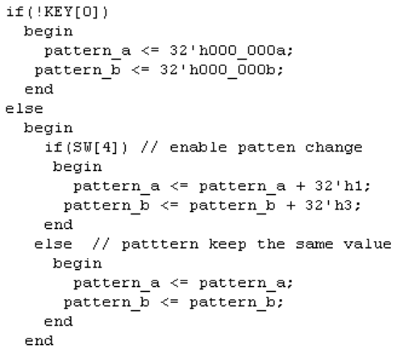
2. ALU的设计
所有模块代码均已给出，在目录DE1_SOC_test_sy2下，理解其代码的逻辑层次和模块功能。DE1_SOC_golden_top.v关键代码：
Notes:
这是顶层模块，模块的末尾有alu的实例化，所以要看alu.v

Slide 14
2. ALU的设计
KEY按下为0，不按为1。
KEY[0]按下为a和b赋初值，之后可用于计算；
SW[4]拨到ON后a自加1，b自加3；
运算方式aluc[3:0]由SW[3:0]控制，共支持9种运算。拨动开关后运算方式会改变，如下图。
Notes:
X010 XOR ; 异或 rd=rs xor rd
X110 LUI ; rt=im*65536 立即数左移16位
0011 SLL ; 逻辑左移sll $1,$2,#2
0111 SRL ; 逻辑右移srl $1,$2,#2
1111 SRA ; 算术左移 $d = $t >> h sra $d, $t, h

Slide 15
2. ALU的设计
alu.v如下。
module alu (a,b,aluc,r,z);
input [31:0] a,b;
input [3:0] aluc;
output [31:0] r;
output z;
wire [31:0] d_and = a & b;
wire [31:0] d_or = a | b;
wire [31:0] d_xor = a ^ b;
wire [31:0] d_lui = {b[15:0],16'h0};
wire [31:0] d_and_or = aluc[2]? d_or : d_and;
wire [31:0] d_xor_lui = aluc[2]? d_lui : d_xor;
wire [31:0] d_as,d_sh;
addsub32 as32 (a,b,aluc[2],d_as);
shift shifter (b,a[4:0],aluc[2],aluc[3],d_sh);
mux4x32 select (d_as,d_and_or,d_xor_lui,d_sh,aluc[1:0],r);
assign z = ~|r;
endmodule

Slide 16
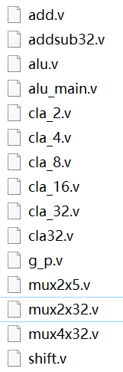
2. ALU的设计
addsub32.v如下， 可见它包含一个32位超前进位加法器cla32
module addsub32 (a, b, sub, s);
input [31:0] a, b;
input sub;
output [31:0] s;
cla32 as32 (a, b^{32{sub}}, sub, s);
endmodule
查看*.v文件又可见32位超前进位加法器是由16位拼接，16位由8位拼接…，以此类推。
最终可以发现cla_2.v包含一个g_p的实例。

Slide 17
2. ALU的设计
g_p.v是进位的生成函数和传递函数，在超前进位加法器中使用。
module g_p (g,p,c_in,g_out,p_out,c_out);
input [1:0] g,p;
input c_in;
output g_out,p_out,c_out;
assign g_out = g[1] | p[1] & g[0];
assign p_out = p[1] & p[0];
assign c_out = g[0] | p[0] & c_in;
endmodule

Slide 18
2. ALU的设计
module mux4x32 (a0,a1,a2,a3,s,y);
input [31:0] a0,a1,a2,a3;
input [1:0] s;
output [31:0] y;
function [31:0] select;
input [31:0] a0,a1,a2,a3;
input [1:0] s;
case (s)
2'b00: select = a0;
2'b01: select = a1;
2'b10: select = a2;
2'b11: select = a3;
endcase
endfunction
assign y = select(a0,a1,a2,a3,s);
endmodule
32位4选1多路选择器代码是mux4x32.v

Slide 19
2. ALU的设计
module shift (d,sa,right,arith,sh);
input [31:0] d;
input [4:0] sa;
input right,arith;
output [31:0] sh;
reg [31:0] sh;
always @* begin
if (!right) begin
sh = d << sa;
end else if (!arith) begin
sh = d >> sa;
end else begin
sh = $signed(d) >>> sa;
end
end
endmodule
算术移位逻辑移位模块shift.v
>>>带符号右移
>>无符号

Slide 20
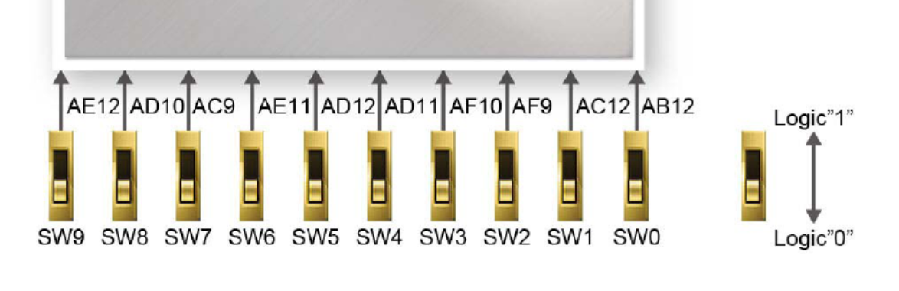
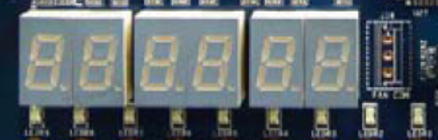
本页放弃
验证设计的正确性
方法1. 运算中输入数据已经在DE1_SOC_golden_top.v中固定为0x0a和0x0b；拨码开关控制运算方式；输出r用七段数码管显示 (低16位) 。在顶层文件中编写一个模块用于7段数码管的显示，实现输出的显示。
a
运算方式
r
HEX[3]--HEX[0]

Slide 21
验证设计的正确性
用signaltap工具验证，实验方法看实验一。
Verilog记不清了可参考百度文库<Verilog教程>。https://wenku.baidu.com/view/bd2b51a94a7302768f993984.html
Notes:
验证设计的正确性方法2. 运算中输入数据已经在DE1_SOC_golden_top.v中固定为0x0a和0x0b；拨码开关控制运算方式；输出r用七段数码管显示 (低16位) 。在顶层文件中编写一个模块用于7段数码管的显示，实现输出的显示。

Slide 22
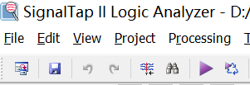
第3~5次实验
用三次实验时间理解单周期CPU的设计，CPU的verilog代码在sccpu路径下。
主要模块有：ALU、控制器、寄存器堆、数据存储器、指令存储器。
一段程序已经存储在指令存储器中，数据存储器中也存有少量数据。实验要用设计出的CPU运行这段程序。
整个工程可以直接编译运行。
调试使用signaltap,工程中的stp1.stp也是可以直接使用的。双击打开stp1.stp，完全编译(若用最右边按钮快速编译有时不通过，原因不明。约5分钟)，编译完成后下载sof文件到开发板。
之后按开始调试按钮；
然后KEY[0]键即可抓取信号。

Slide 23
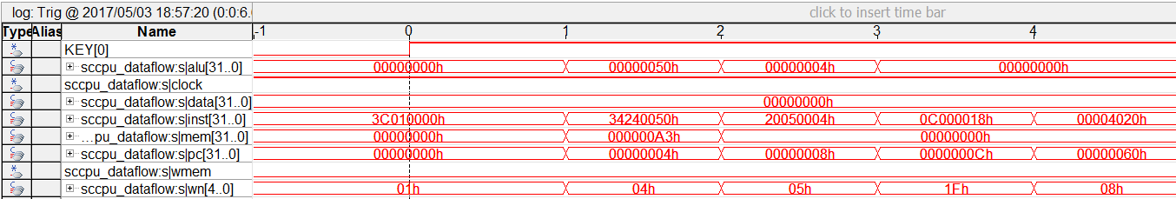
第3~5次实验
采集到的信号如下图，从图中可见PC从0到4到8到C；其它信号也在随时钟改变，信号取值的变化是指令执行的结果，指令在scinstmem.v中，将二者令结合才能理解其含义。

Slide 24
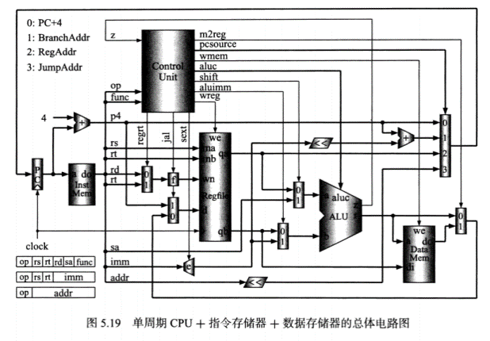
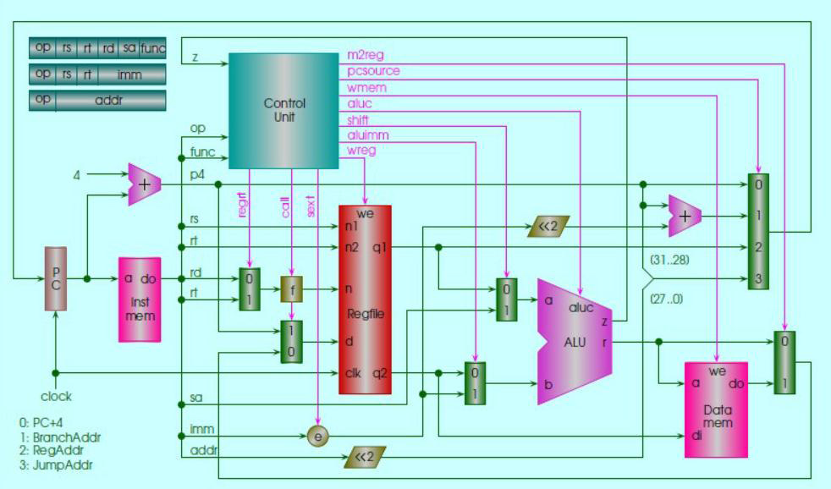
单周期CPU+指令存储器+数据存储器框图
Notes:
Wn(即图中的n)给出了写入的reg的地址。图中regfile的d是32位输入数据，有可能是来自于alu或data mem的数据；也可能是来自于PC的地址，由jal来控制，并不由f来控制，f只是一个逻辑块，没有对应的verilog代码，就当它不存在。
图中sa是R型指令中移位的位数，来自于指令。
图中rd，rt后面的mux对应代码中的mux2x5 reg_wn();
图中连在寄存器组引脚d前面的mux对应代码中的mux2x32 link();

Slide 25
sccpu代码导读
顶层文件为DE1_SOC_golden_top.v，该文件包含了输入输出参数，包括10个拨码开关SW，4个按键KEY，6个七段数码HEX，10个LEDR。在工程中只用到1了复位键KEY[0],其余都没有使用。可以供设计者作为输入输出使用(可选)，如用SW控制输入，4个HEX为输出，2个HEX为操作码。
DE1_SOC_golden_top.v分层读，先了解主干，再了解枝干和具体实现细节。
从DE1_SOC_golden_top.v中可以看出，最重要的是实例化数据通路sccpu_dataflow，于是应该看文件sccpu_dataflow .v，该文件中倒数第二行有alu的例化，于是看alu.v，打开后发现正是之前实验用到的alu (a,b,aluc,r,z) ，参数含义和实现方法都已经知道。

Slide 26
sccpu代码导读
回到sccpu_dataflow .v，可以看到控制器的例化：sccu_dataflow cu，打开sccu_dataflow.v
sccu_dataflow 的参数表如下：(op,func,z,wmem,wreg,regrt,m2reg,aluc,shift,aluimm,pcsource,jal,sext)
其中op,func,z为输入，其余为输出的控制信号。
观察代码发现信号的产生方式就是课上讲过的控制器的具体实现。实现时将与运算&和或运算|分步进行，先统一按照指令进行了&，然后再|。

Slide 27
sccpu代码导读
再回到sccpu_dataflow .v，可以看到寄存器堆regfile的例化：regfile rf，打开regfile.v,其参数表如下：
(rna, rnb, d, wn,we, clk, clrn, qa, qb)
其中qa,qb为输出，其余为输入的控制信号，如rna, rnb 分别为qa,qb 的输出控制，we为写入允许， wn 为选中的寄存器地址。
观察regfile.v可见寄存器堆有32个寄存器，每个32位。

Slide 28
sccpu代码导读
仍然回到sccpu_dataflow .v，可以看到多路开关的例化：mux2x32 alu_b (data, immediate,aluimm, alub) ;
mux2x32 alu_a (ra,sa,shift,alua);
mux2x32 result (alu,mem,m2reg,alu_mem);
mux2x32 link (alu_mem,p4,jal,res);
mux2x5 reg_wn (inst[15:11], inst[20: 16] , regrt, reg_dest);
assign wn = reg_dest | {5{jal}};
它们各自控制着不同支路，包括参加计算的数据来源，计算结果，是否写入寄存器；
下地址的产生：
mux4x32 nextpc (p4,adr,ra, jpc,pcsource,npc);
输出npc是32位的下地址，经dff32转为pc信号。

Slide 29
sccpu代码导读
下地址的产生在sccpu_dataflow .v中：
mux4x32 nextpc (p4,adr,ra, jpc,pcsource,npc);
输出npc是32位的下地址，经dff32转为pc信号，4条支路代表产生下地址的4种方式，如下：
pcplus4用cla32实现pc+4，即p4；
br_adr用cla32实现p4+offset，即adr；
ra是从寄存器中读出来的,见regfile；
jpc={p4[31:28],inst[25:0],2‘b00},是指令和pc拼出来的;

Slide 30
sccpu代码导读
时钟在顶层文件中
把外部的CLOCK_50用PLL转换成clk_10MHz给工程使用。
存储器的使用在顶层文件中：
scinstmem imem (pc,inst);
scdatamem dmem (clk_10MHz, memout, data, aluout, wmem, clk_10MHz, clk_10MHz);

Slide 31
实验要求
基本要求：工程中已经包含了源文件，请同学们理清相互关系。看懂Verilog代码，并用signaltap证实运行正确；
可选要求：若能有所改进提高，就好得不能再好了。包括：扩展其他指令，用LED呈现程序的运行结果等。
先做最基础的，要看懂，尤其是模块间的相互关系。
为便于讨论和分工合作，CPU实验项目采取分组，2人一组。最后一次课进行答辩演示。
每组同学现场演示实验结果，并采用ppt进行汇报+答辩。结束后，每位同学提交一份实验报告（模板）。以小组为单位提交ppt+项目文档。
答辩现场老师随机提问，每个人都要回答问题。

Slide 32
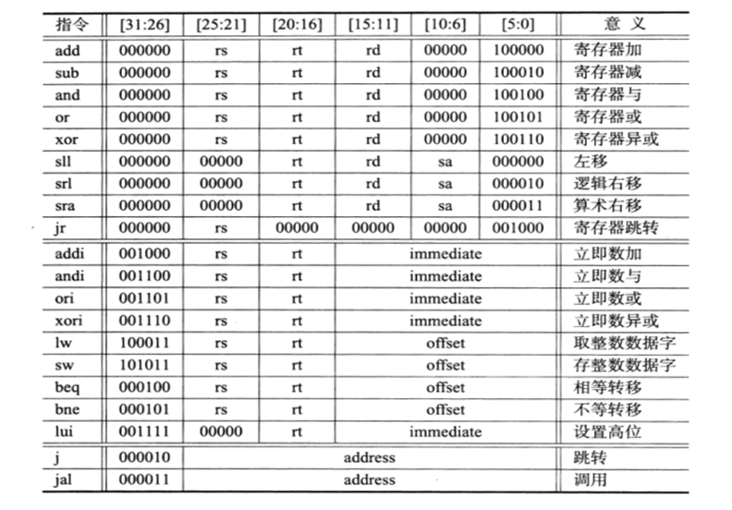
附录：CPU支持的20条指令

Slide 33
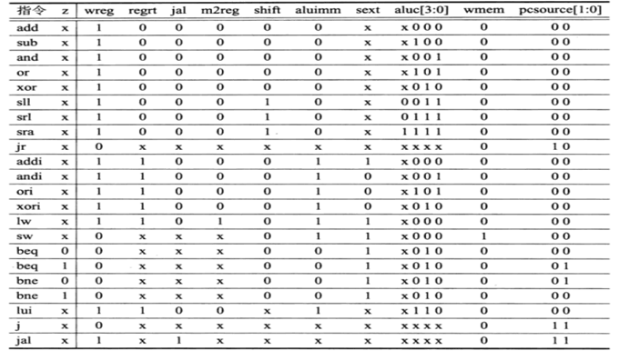
附录：指令对应的控制信号，控制器就是根据这个设计的。

Slide 34
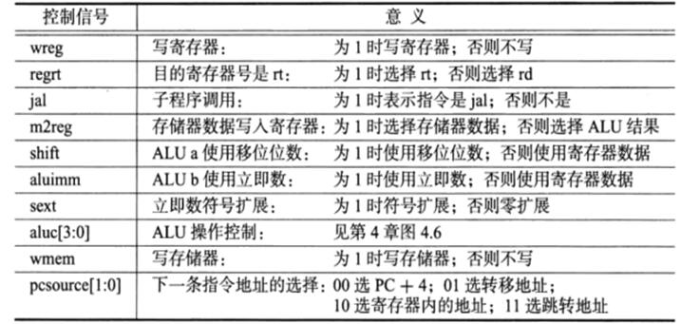
附录：控制信号的功能说明

Slide 35
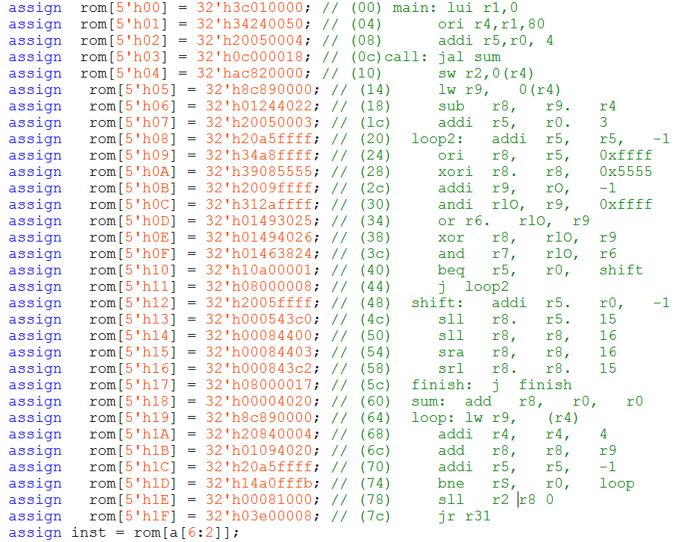
附录：rom中的程序流程
跳转
循环
程序以死循环结尾
返回
Notes:
lui $1,100 $1=100*65536 rt <- immediate*65536 ；将16位立即数放到目标寄存器高16位，目标寄存器的低16位填0。
JAL 直接跳转指令，指令的跳转地址在指令中，跳转发生时要把返回地址存放到R31这个寄存器中。
JR R1 使用寄存器的跳转指令，跳转地址在寄存器中。
sll $1,$2,10； $1=$2<<10 rd <- rt << shamt ；逻辑左移指令 shamt存放移位的位数，也就是指令中的立即数，其中rt=$2, rd=$1
sra $1,$2,10； $1=$2>>10 rd <- rt >> shamt ；算术右移指令(arithmetic) 注意符号位保留 其中rt=$2, rd=$1
Bne beq branch指令。

Slide 36
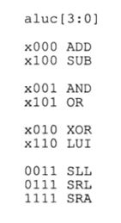
附录：alu支持的9种运算
20条指令中共涉及9种alu的运算，即alu的控制信号aluc有9个取值。

Slide 37
附录：拨码开关和七段数码管标号和引脚分配
(如使用DE1_SOC.qsf文件，其中提供了所有引脚的分配，标号在—的右侧)
# SEG7
PIN_AE26 -- HEX0[0]
PIN_AE27 -- HEX0[1]
PIN_AE28 -- HEX0[2]
PIN_AG27 -- HEX0[3]
PIN_AF28 -- HEX0[4]
PIN_AG28 -- HEX0[5]
PIN_AH28 -- HEX0[6]
PIN_AJ29 -- HEX1[0]
PIN_AH29 -- HEX1[1]
PIN_AH30 -- HEX1[2]
PIN_AG30 -- HEX1[3]
PIN_AF29 -- HEX1[4]
PIN_AF30 -- HEX1[5]
PIN_AD27 -- HEX1[6]
# SW
PIN_AB12 -- SW[0]
PIN_AC12 -- SW[1]
PIN_AF9 -- SW[2]
PIN_AF10 -- SW[3]
PIN_AD11 -- SW[4]
PIN_AD12 -- SW[5]
PIN_AE11 -- SW[6]
PIN_AC9 -- SW[7]
PIN_AD10 -- SW[8]
PIN_AE12 -- SW[9]
PIN_AB23 -- HEX2[0]
PIN_AE29 -- HEX2[1]
PIN_AD29 -- HEX2[2]
PIN_AC28 -- HEX2[3]
PIN_AD30 -- HEX2[4]
PIN_AC29 -- HEX2[5]
PIN_AC30 -- HEX2[6]
PIN_AD26 -- HEX3[0]
PIN_AC27 -- HEX3[1]
PIN_AD25 -- HEX3[2]
PIN_AC25 -- HEX3[3]
PIN_AB28 -- HEX3[4]
PIN_AB25 -- HEX3[5]
PIN_AB22 -- HEX3[6]

Slide 38
附录：QuartusII备忘
工程的设置在assignments->setting下，如增减文件、signaltap的开关、Verilog版本等。
设置top_level在左侧project navigator的Files页选中后右键set as top_level entity。
Assignments下的pin planner分配引脚，Device选择器件。
烧写步骤：在Tools->programmer界面下：
确保Hardware setup是正确的，应为DE-SOC[USB-1]
点击Auto Detect，选5CSEMA5 OK出现的界面，选中5CSEMA5行(SOCVHPS不管)，点击Change file (不是Add file)然后选择要写入的*.sof文件，将sof文件调入后勾选program/configure,最后点击start按钮开始写入。*.sof掉电丢失，*.pof掉电不丢失。
如果QuartusII的programmer未能自动检测到DE-SOC，则需要在Hardware setup窗口下的Currently selected hardware选择DE-SOC[USB-1],然后Close。

Slide 39

附录：Signaltap II的使用
by 计科1603彭博洋

Slide 40
SignalTap :随着FPGA容量的增大，设计的复杂，设计调试任务繁重；SignalTap作为一种简易有效的调试工具应运而生，旨在缩短测试时间。它具有无干扰，便于升级，使用简单，价格低廉等优点。
使用SignalTap产生的文件，其后缀名为.stp，与工程中的其他文件处于同一个目录下

Slide 41
区别：
与传统的仿真工具（如Modelsim）相比：每次都要综合整个工程，再下载代码，然后才可以使用SignalTap，这说明了SignalTap是由一些逻辑电路组成，而不是仿真。并且SignalTap界面显示的波形为实际的波形，而仿真工具界面显示的波形为仿真的波形。即，我们在使用SignalTap时，是对开发板进行操作，而不是软件中的虚拟数据。
与直接下载到开发板相比：直接下载到开发板如果不正确，是无法得知哪个版块出现了异常，只能重头再来，像个无头苍蝇，凭感觉去判断。而通过SignalTap这个调试工具，可以全程跟踪变量，通过界面上显示的波形和实际开发板上进行比对，可以很容易得发现程序的问题所在。

Slide 42
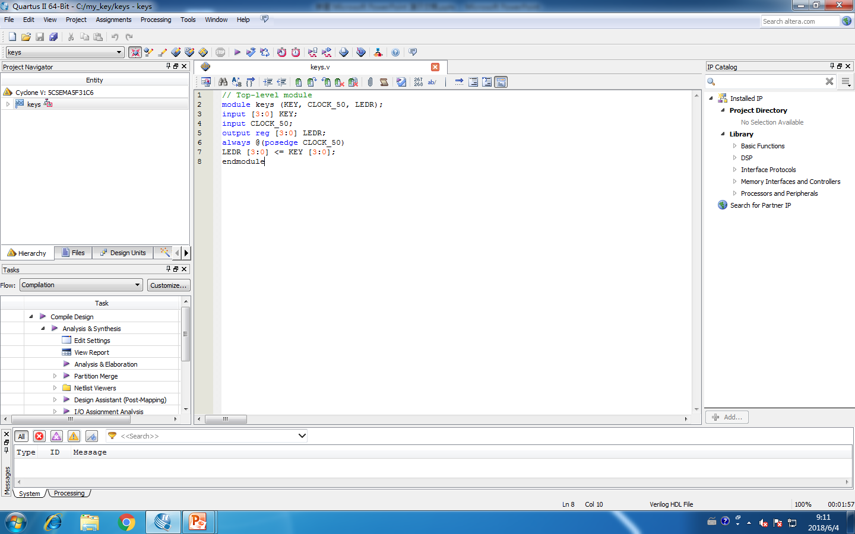
流程：（以第一次实验的my_key为例）
打开工程文件夹

Slide 43
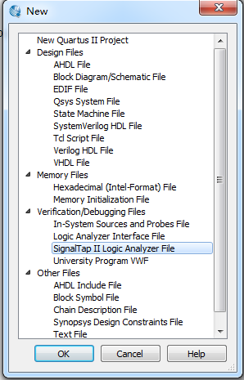
new→file →SignalTapⅡ Analyzer File→OK

Slide 44
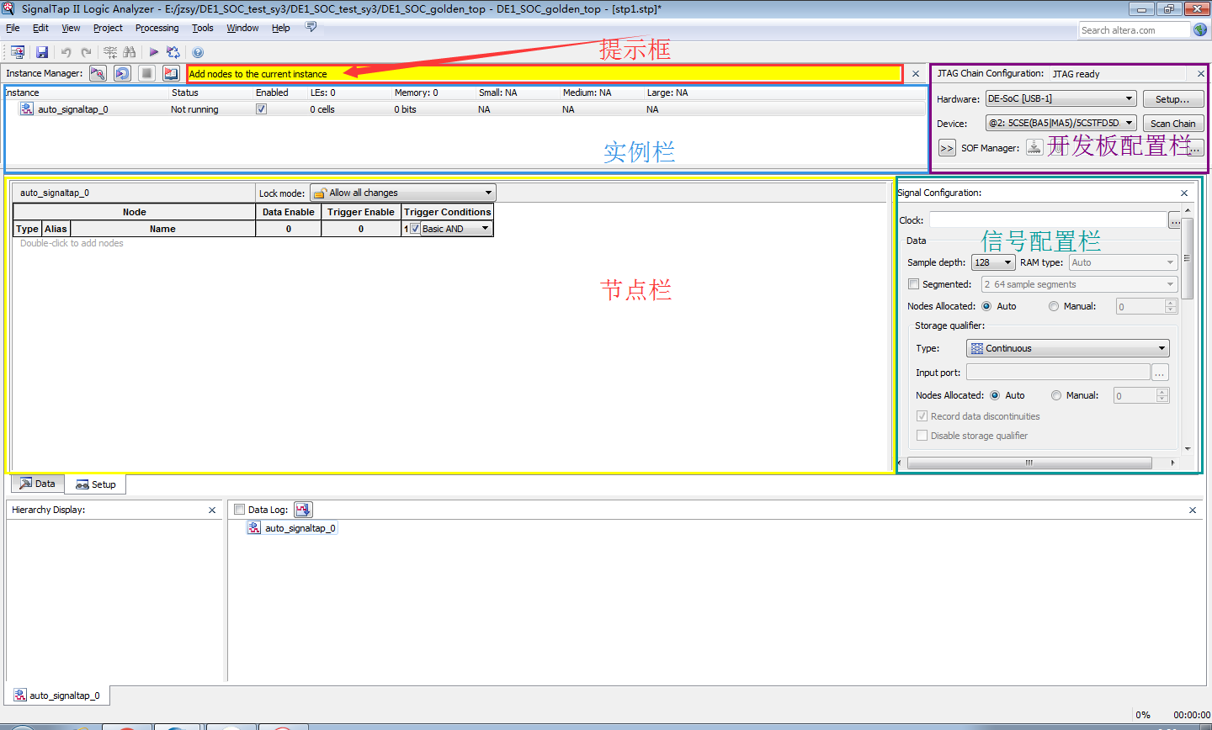

Slide 45
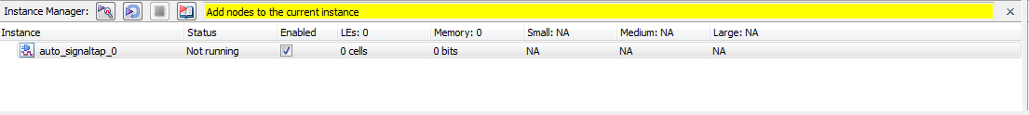
实例栏和提示框：
提示框起引导反馈作用，一般通过提示框得知下一步操作和操作失败问题所在
实例栏中可以声明实例化对象，然后通过给对象添加节点，实现对节点的追踪调试，不同的对象可以观测不同的节点，也可以通过一个对象进行全员观测。

Slide 46
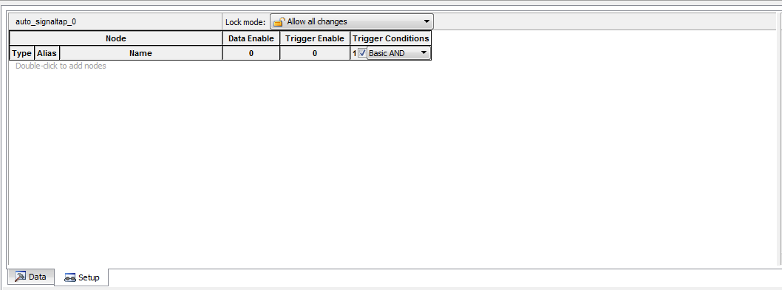
双击空白区域进行节点的添加（黄色提示框会进行步骤引导）

Slide 47
节点栏：
可以观察到节点的类型，别名，名字，数据使能，触发使能（拨动开关或按下按钮等）和触发器的状态（Basic AND的意思是：只有下面的所有触发条件都成立，SignalTap II才开始工作。trigger conditions的意思是：比如说一个信号被设置成下降沿出发，则只有在这个信号的下降沿开始SignalTapII才开始采集数据）

Slide 48
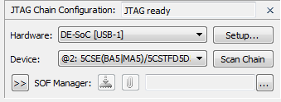
开发板配置栏：
硬件选择当然是DE—SoC开发板，Device选择@2。第三栏的SOF文件后续进行选择。

Slide 49
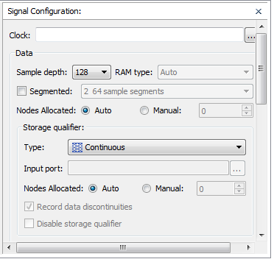
信号配置栏：
Clock：采样信号，一般选择CLOCK_50
Sample depth：采样深度，也就是采多少个点，这也是看具体情况而定，深度越大，需要的资源越多。不过深度过大时，资源分配不足会报错。
其他我们暂时不需要用到，在此不做介绍。如果往下拖动过多导致界面跳转，可以按ctrl+z进行回滚。（快捷键在该界面均可使用）

Slide 50
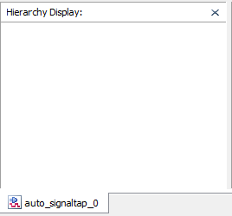
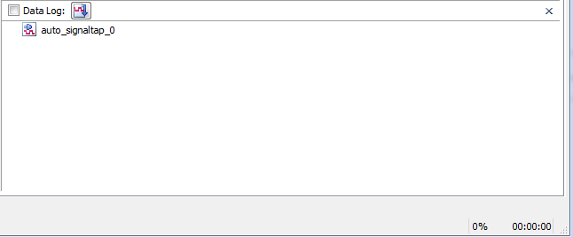
其他版块：
层次显示：目前只用到了一层，因此不需要太过于关注。
数据日记：记录了操作过程和其他杂七杂八的内容。

Slide 51
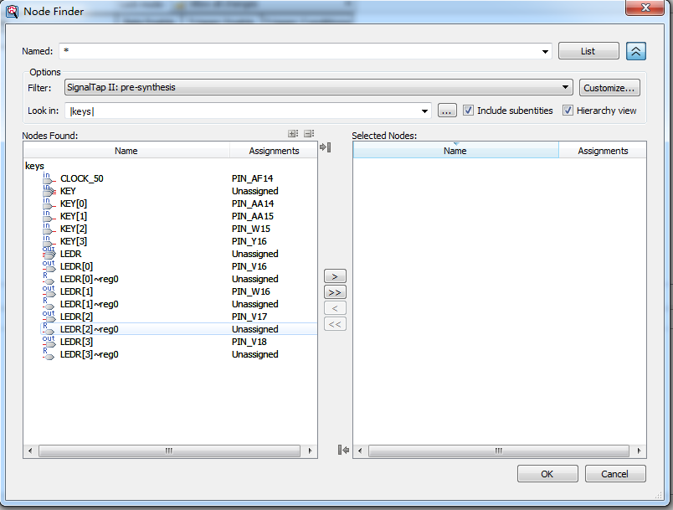
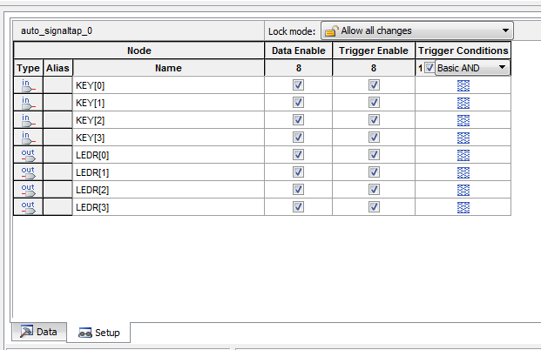
1.添加节点：
Filter选择pre-synthesis，按下List，节点选择后移入右边，按下ok即选择完毕。
关于pre-synthesis和post-fitting，一般：有“预谋”的使用signaltap就使用pre-synthesis，“意外”情况就使用post-fitting

Slide 52
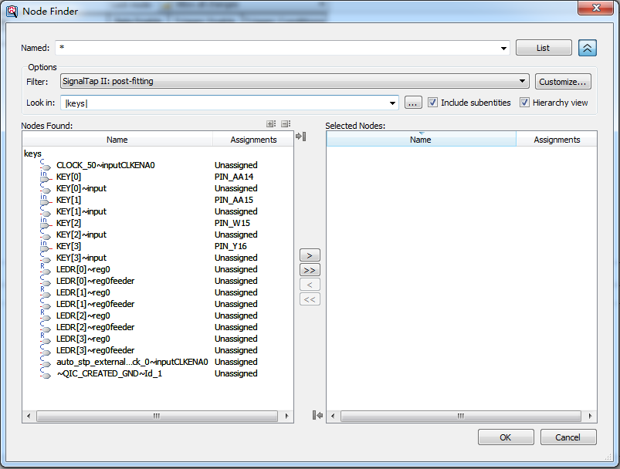
post-fitting下的节点：（可自行了解）

Slide 53
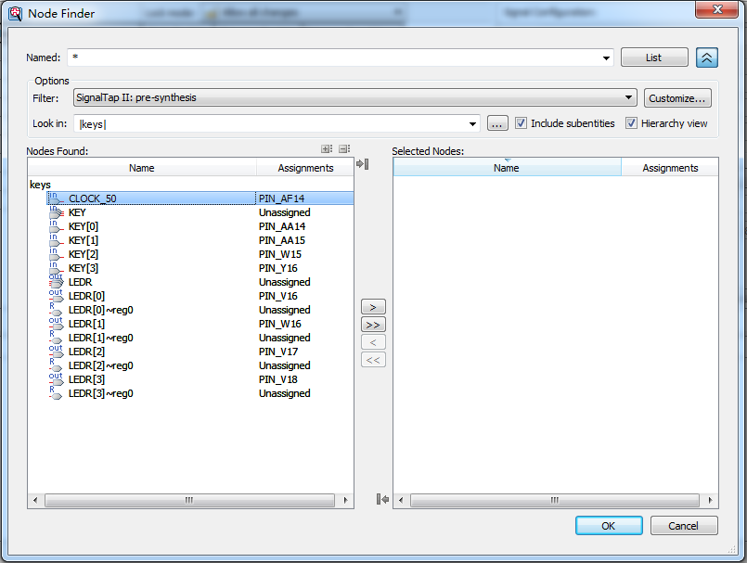
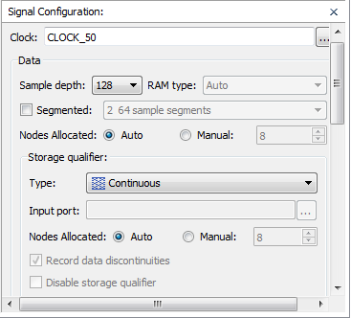
2.信号设置：
同样选择pre-synthesis（前缀是SignalTapⅡ）

Slide 54
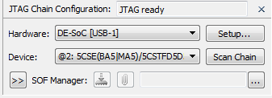
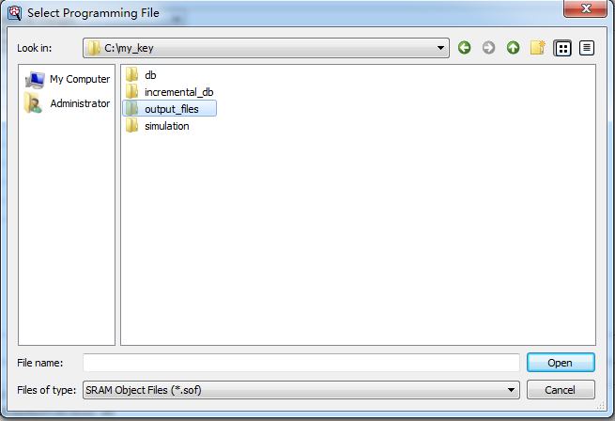
3.硬件设置（已经默认设置了一部分）
点击右下角的搜索按钮，在output_files文件夹下找到.sof文件，进行添加

Slide 55
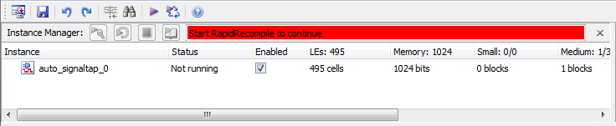
4.编译
编译按钮，也可回到quartus页面进行编译（需先选择一个对象）

Slide 56
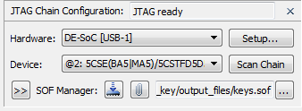
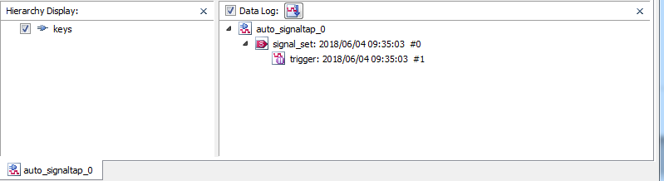
5.下载
点击下载到开发板

Slide 57
6.运行（建议循环运行，比较省事）
单次运行
循环运行（不按停止则不会停止）
停止运行（不停止则无法关闭界面）
转到数据界面（自动跳转）

Slide 58
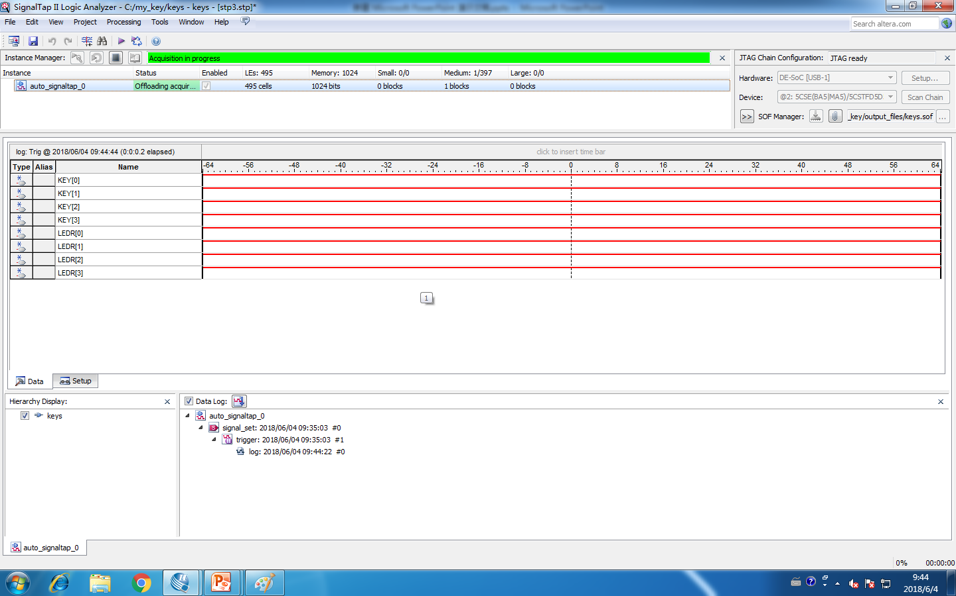
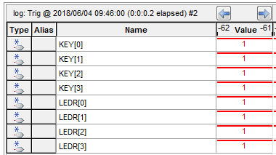
运行界面：
拨动开关，则对应的波形会发生变化，从而进行数据的追踪
按一下name的右边竖线，则会显示值，比波形更易观测！也可按自己喜好调成其他进制

Slide 59
谢谢观看，如有错误，欢迎探讨分享。

